Slide 1
Norsk vannforening 04.09.2023
Skogbruk i Norge
Bjørn Håvard Evjen
Divisjonsdirektør
Skog og Utmark
Dan Aamlid/NIBIO

Slide 2
Skogbruket i Norge – noen nøkkeltall
37% av Norge dekket av skog
82,8 millioner dekar
Ca 125 000 skogeiere
Private eier 77% av skogen
Mange små eiendommer, stor variasjon
Ca 15 000 hogger hvert år
Tilnærmet 99% maskinelle drifter
Tilvekst ca 25 millioner m3
Stående volum ca 1 000 millioner m3
Hogst ca 15 millioner m3

Slide 3
Volum, tilvekst og hogst de siste 100 år i Norge

Slide 4
«Verdikjeden» i Skogbruket
Skogeier
Tømmerkjøper
Entreprenør
Transportør
Tømmermåling
Terminal/Industri
Foredling

Slide 5
Lov om skogbruk (Skogbrukslova)
«Formål å fremme ei bærekraftig forvaltning av skogressursane i landet med sikte på aktiv lokal og nasjonal verdiskaping, og å sikre det biologiske mangfaldet, omsyn til landskapet, friluftslivet og kulturverdiane i skogen.»
Frihet under ansvar - Forvalteransvar
Skogbruksplanlegging og registrering av miljøverdier
Tømmermåling
Foryngelsesplikt
Søke om skogsbilveier
Kommunene er forvaltningsorgan

Slide 6
Sertifisering av skog i Norge
Norsk PEFC skogstandard (Programme for the Endorsement of Forest Certification)
FSC (Forest Stewardship Council)
PEFC - Skogeiersiden, naturorganisasjoner, industri og friluftsliv
Gruppesertifikat og individuelt sertifikat
Norsk PEFC Skogstandard for bærekraftig norsk skogbruk har 30 kravpunkter
Forvalteransvar og planlegging (10)
Hogst og skogbrukstiltak (11)
Særskilte miljøverdier (9)
Alle ledd i verdikjeden er sertifisert

Slide 7
Særskilte miljøverdier
Kravpunkt 27: Vannbeskyttelse
Sikre vannkvaliteten i vann og vassdrag og bevare levesteder for arter som har naturlig tilhold ved eller i vassdraget
Kantsoner langs vann og vassdrag
Andre hensyn
Kravpunkt 28: Myr og sumpskog
Sikre at klima, naturmangfold og økologiske funksjoner til myr, myrskog og sumpskog ivaretas ved skogbrukstiltak
Grøfting
Hogst
Kantsone mot myr

Slide 8
Skogbruk og vannforvaltning
Vannkvalitet/drikkevann
Avrenning av næringsstoffer
Myrområder
Vann forsinkelse og flom
Vernskog
Skogsbilveier
Hogst og kjøring

Slide 9
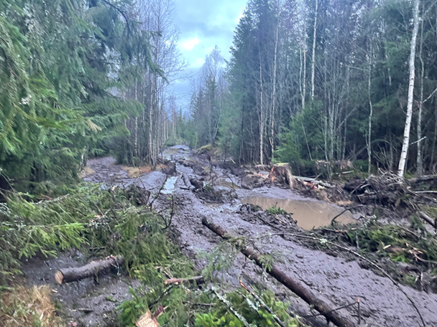
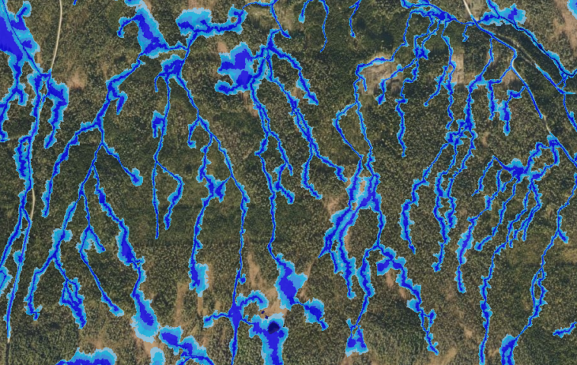
Markfuktighetskart – kilden.nibio.no

Slide 10
Mindre marktrykk og skader – Tech4Effect

Slide 11
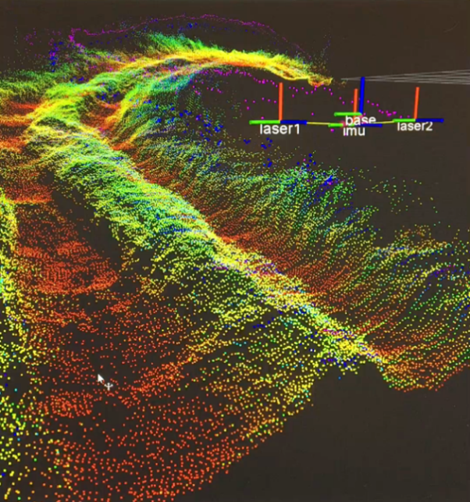
Kartlegge og redusere kjøreskader

Slide 12
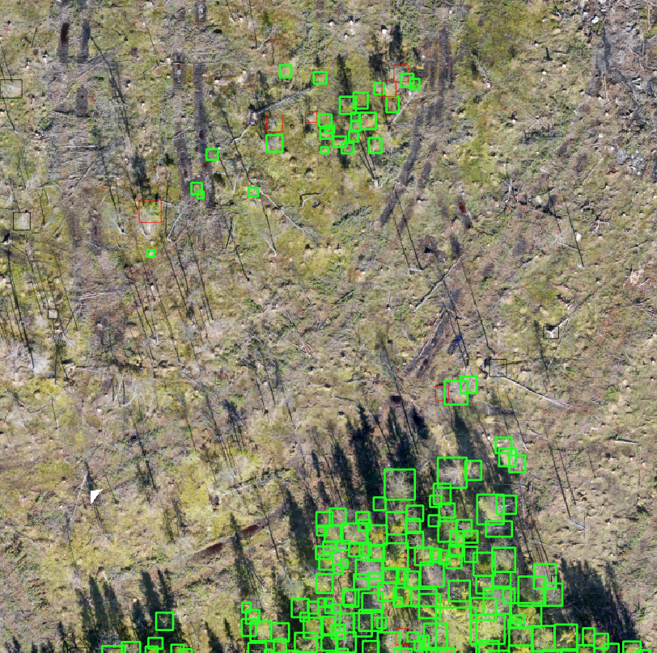
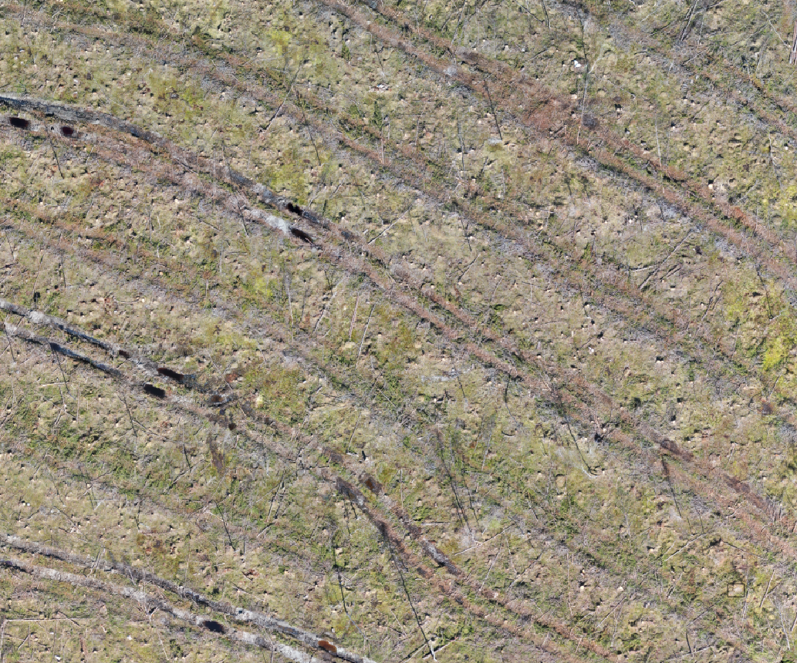
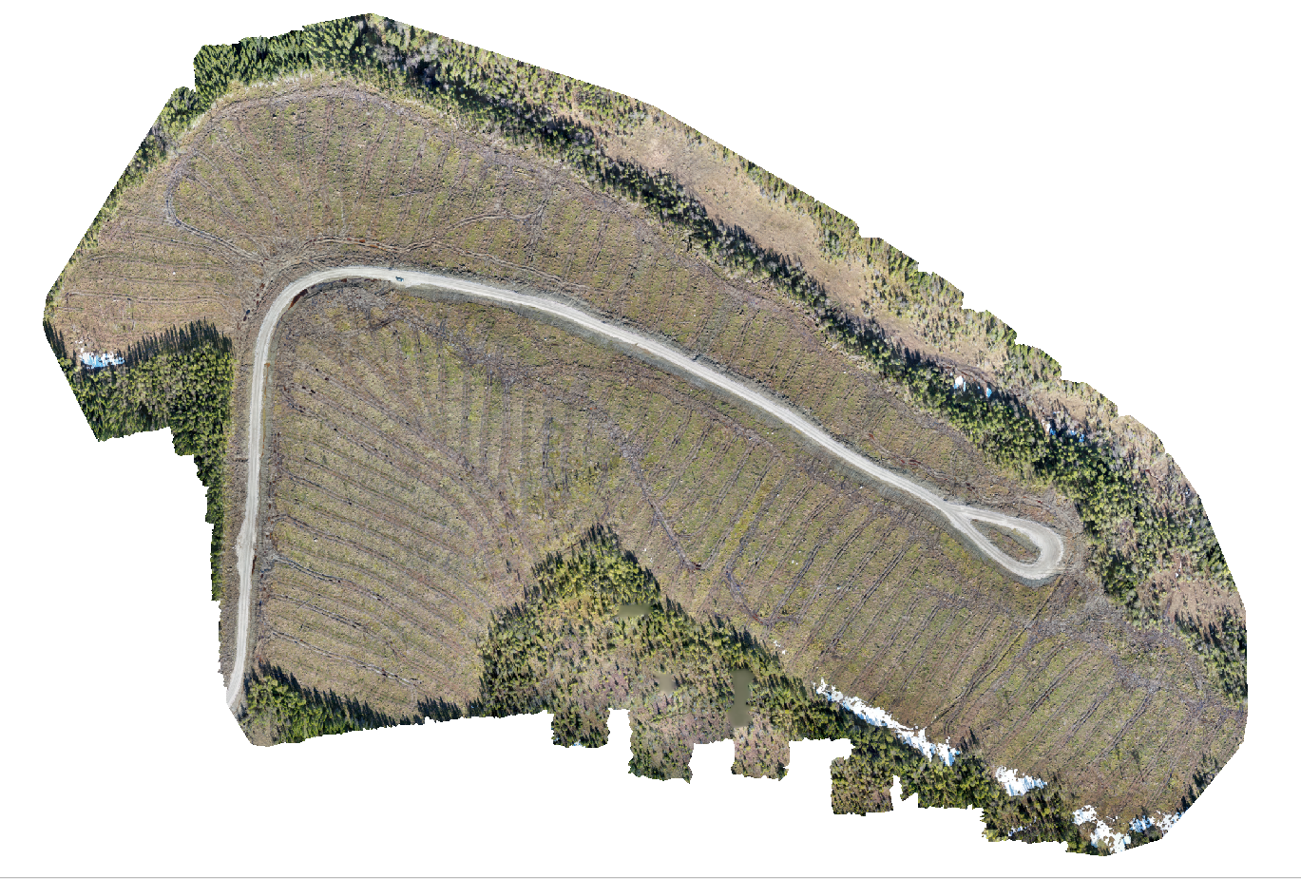
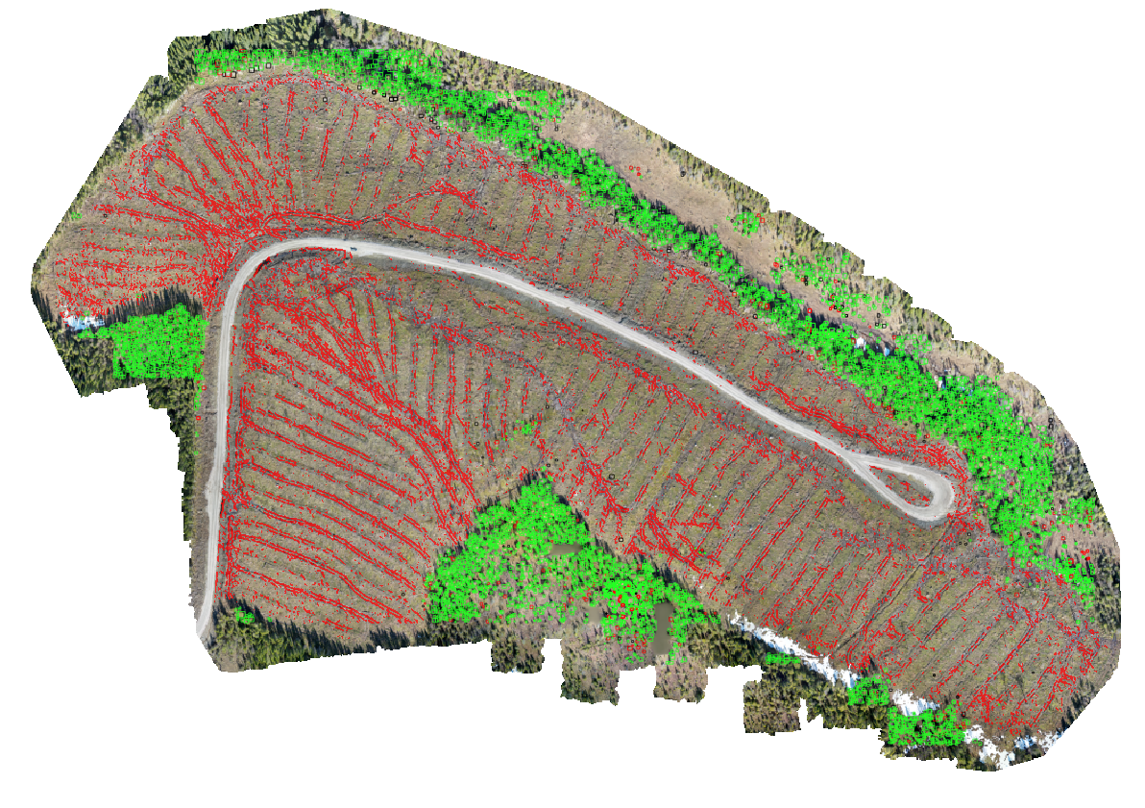
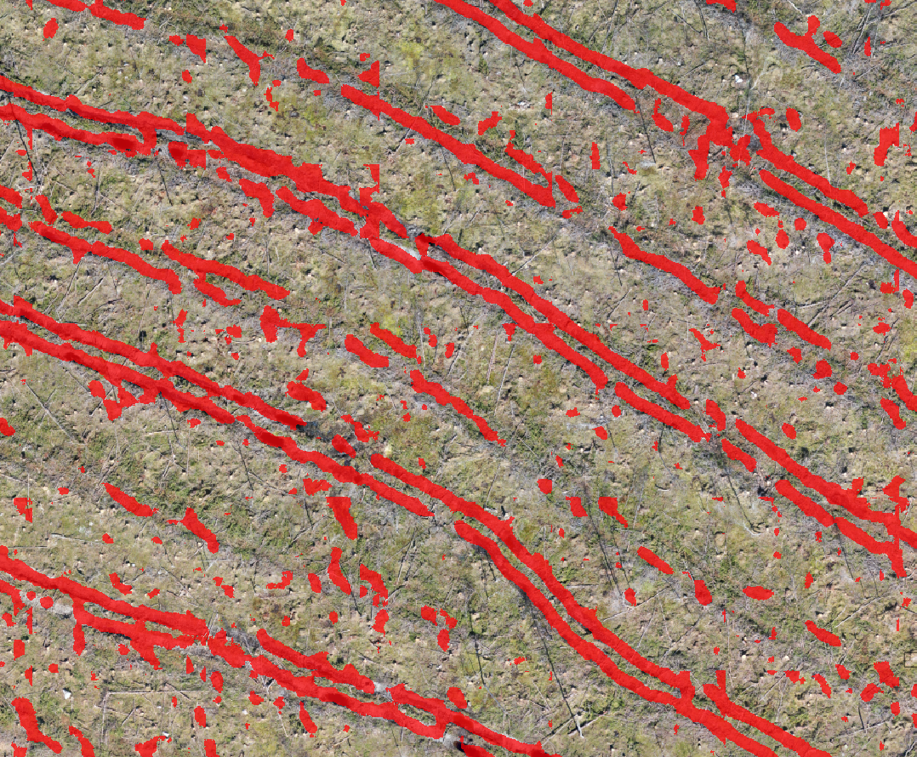
Post Harvest assessment
Remaining trees
Wheel-ruts

Slide 13
Vedlikehold av skogsbilveier

Slide 14
Takk for oppmerksomheten
bjorn.havard.evjen@nibio.no

